Slide 1
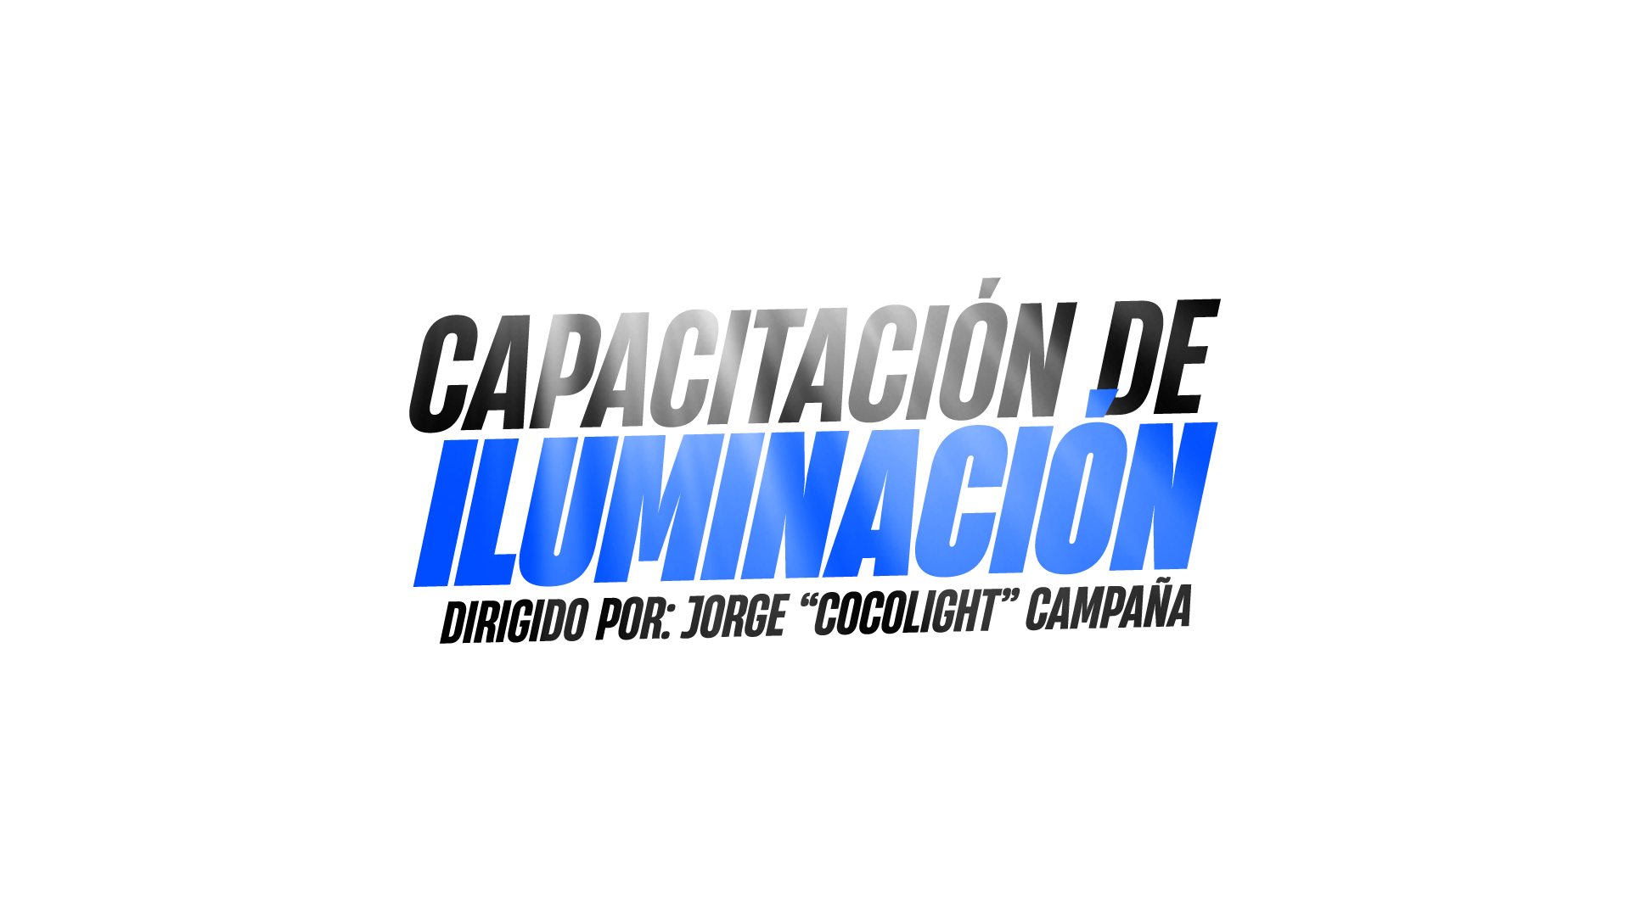

Slide 2
¿QUE ES LA LUZ?

Slide 3
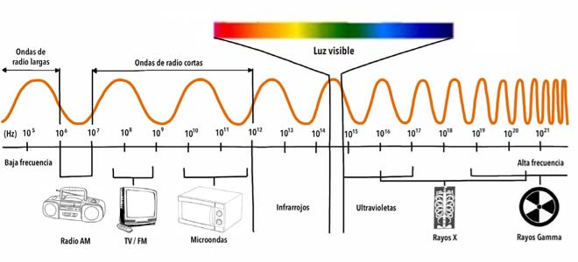
Es el espectro electromagnético visible a los ojos, representado comúnmente con el siguiente esquema, es una distribución de las ondas energéticas que existen y con las que constantemente convivimos. El ojo humano es capaz de percibir solo una limitada cantidad de dichas ondas, a esta energía se le denomina luz.
Dicho de otra forma, la luz es la emisión del espectro electromagnético que nuestros ojos pueden apreciar. Por si sola resulta imperceptible al ojo humano, para ser visible es necesario que entre en contacto con un cuerpo que la absorba o refleje. Es intangible, pues carece de forma y volumen, por lo que tampoco ocupa un espacio.

Slide 4
Existen diversas fuentes emisoras de luz: naturales y generadas o producidas. Las primeras tienen como origen materias o sustancias de la naturaleza como el sol o el fuego, la característica de esta luz dependerá en mayor medida de aspectos geográficos y/o climáticos. En esta capacitacion nos centraremos en hablar de la luz producida o generada, la cual se obtiene gracias a equipos tecnológicos (reflectores o lámparas) que controlan la intensidad y distribución de esta, brindando la posibilidad de generar discursos expresivos en el hecho teatral. Las cualidades de este tipo de luz son muy diversas y están subordinadas a los modelos y características del equipo.

Slide 5
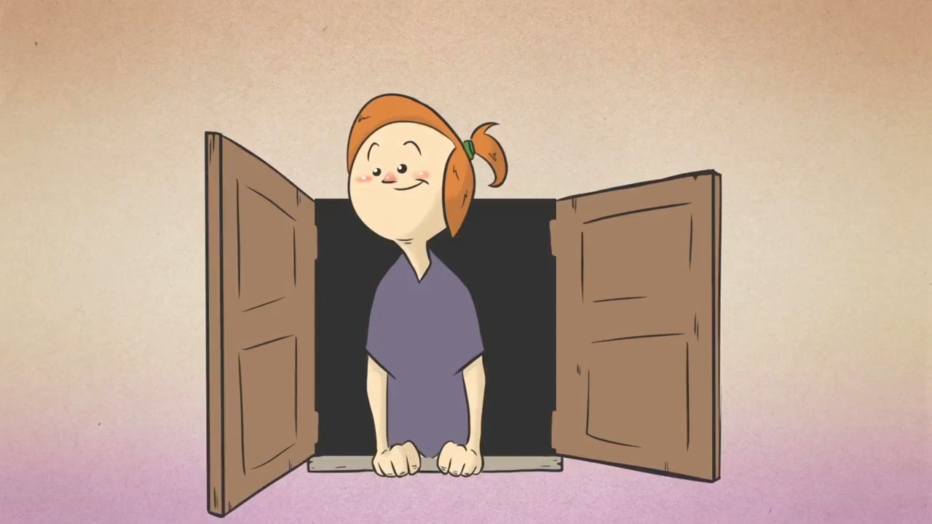

Slide 6
CARACTERISTICAS
DE LA LUZ

Slide 7
Distribución o forma.
Esta característica comprende el aspecto general de la luz, hace referencia a su textura, densidad, forma
del haz que emite, así como su incidencia sobre los objetos. Dichos rasgos, estarán determinados por la fuente, ya sea por aspectos concernientes a su propia naturaleza o características de fábrica.
Posición.
Se refiere al sitio o ubicación donde es colocada la fuente emisora de luz; esta decisión es de suma
importancia ya que influye directamente en la apariencia de los objetos y espacio. Tiene una estrecha relación con las sensaciones que el diseñador trasmitirá a los espectadores.
Cuando se habla de iluminación escénica o teatral existen una serie de posiciones preestablecidas a partir del actor u objeto iluminado. Para mas Detalles veremos Ángulos de dirección de Luz.

Slide 8
Intensidad.
También conocida como luminosidad, se refiere a la cantidad de luz producida y está subordinada a la potencia y número de fuentes emisoras, su regulación es posible gracias al uso de equipos que modifican la carga eléctrica de
los reflectores. En la práctica escénica, esta característica es uno de los principales aspectos que cuida y trabaja el diseñador. Similar a cualidades anteriores, la intensidad también mantiene un lazo estrecho con la forma en cómo se
percibe el espacio y la sensaciones provocadas en el espectador, pues el grado de luminosidad determina aquello que podrá ser captado con el ojo y que tanto se podrá o no distinguir un objeto en su totalidad.
Movimiento, Tiempo.
Ambas características van de la mano y se les alude a las variaciones de tiempo o espacio propias de un estado luminoso, es posible calibrarlas manualmente o mediante el uso de aparatos electrónicos, mientras que otras
cumplen un ciclo natural como la luz del sol en un día. En el aspecto teatral, brindan un carácter dinámico a la escena y respaldan el ritmo de las acciones, puede tratarse de la duración de un efecto lumínico, tiempo de
encendido o apagado de los reflectores, movimiento de objetos iluminados, entre otros.

Slide 9
Color.
Es quizá el tema de mayor complejidad cuando se habla de luz, el contenido resulta muy extenso ya que puede ser
estudiado desde el campo de la física, la percepción fisiológica o el significado psicológico. Si bien existen libros enteros dedicados al estudio de la materia, aquí se abordarán de una forma clara y sencilla, omitiendo datos especializados; pues el propósito radica en mencionar algunos de los puntos más significativos que debe comprender el iluminador, para potencializar sus diseños y establecer de una forma clara sus ideas e intereses.
Lo primero que debe tener presente es que el color como tal solo es posible apreciarlo en función a los rayos de luz,
en otras palabras, solo se observan los colores en presencia de la luz. Seguramente este dato no sorprende a nadie, pero es importante comprender que el color no existe en los objetos, sino en la luz misma, por lo que la tonalidad de los cuerpos dependerá de los rayos que incidan sobre estos. El color es solo una percepción posible de apreciar cuando la luz estimula la retina y ésta envía las señales al cerebro.
La iluminación modifica total o parcialmente el color de todo aquello presente en escena, dependiendo del tipo de filtro seleccionado. Dicho de otro modo, la luz contiene todos los colores visibles, los tintes o pigmentos de los objetos funcionan solo como reflectantes de los colores de la luz. Existen dos aspectos que intervienen en esta percepción:
El color del objeto que determinará la cantidad que absorba o refleje.
El tipo de luz que incida sobre dicho objeto.

Slide 10
La presencia del color juega un papel fundamental en cómo se percibe en entorno y es uno de los principales factores que generan un estímulo emotivo o sensorial, similar a otros recursos expresivos, depende de la percepción del espectador. Existen muchos factores que influyen en ello, tales como funciones fisiológicas y psicológicas que mantienen una estrecha relación con lo que significan en cada persona, así como su uso en distintas culturas, pues el impacto de cada color no es universal, sino relativo. El diseñador de luces tiene la difícil tarea de cuidar el contraste y la armonía de sus ambientes, para ello debe conocer la naturaleza del color, así como tener presente las sensaciones que generan.

Slide 11
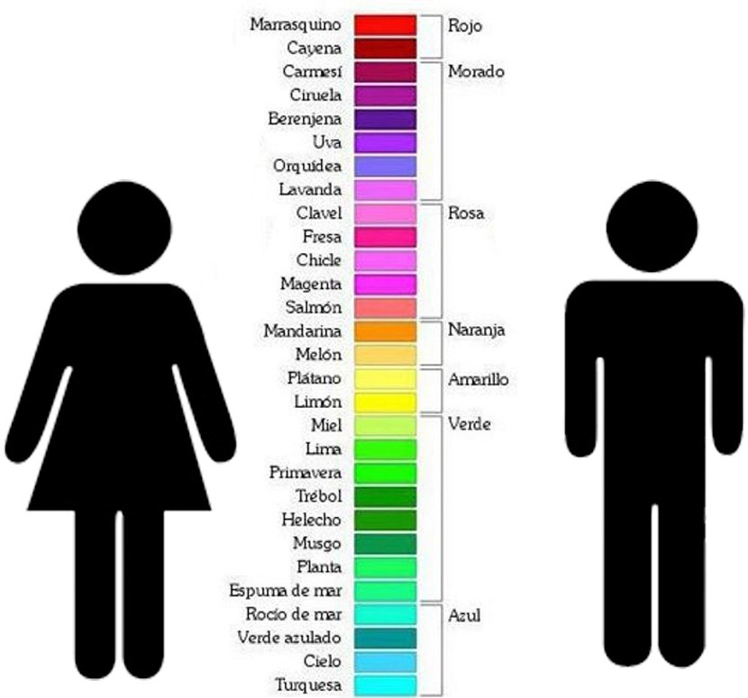
COLORES DE HOMBRES Y MUJERES

Slide 12
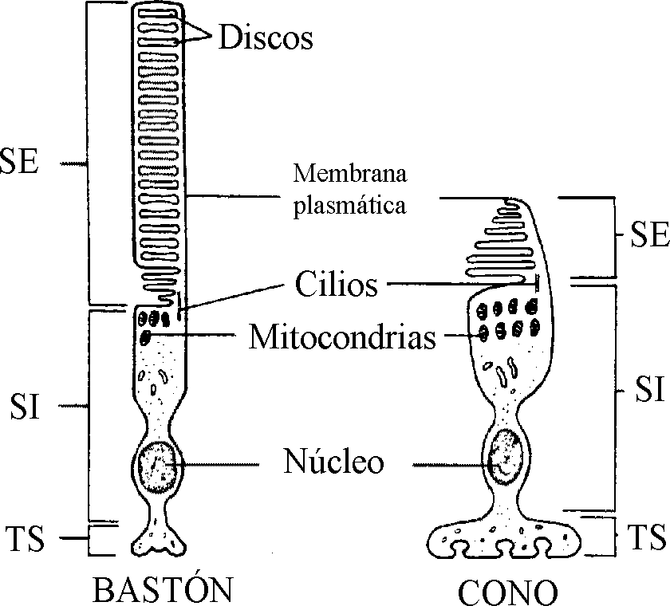
Es sabido que el cerebro se encarga de convertir las señales eléctricas procedentes de la retina en imágenes, y que en esta zona del globo ocular hay dos tipos de células fotosensibles, los conos y los bastones.
Los bastones son muy sensibles a la luz, nos permiten ver en la oscuridad, pero tienen una capacidad de saturación muy baja, por lo que no son capaces de distinguir colores.
Para eso están los conos, de los cuales hay tres tipos, cada uno de ellos sensible a uno de los colores primarios (rojo, verde y azul).
Si por alguna enfermedad uno de esos conos es disfuncionante, la persona deja de distinguir correctamente ese color.
Así, hablamos de Protanopia cuando existe ceguera al color rojo; Tritanopia si es al azul, o Deuteranopia, cuando la ceguera es al color verde.

Slide 13
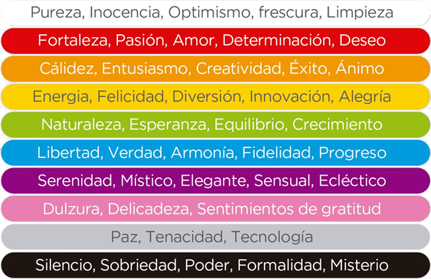
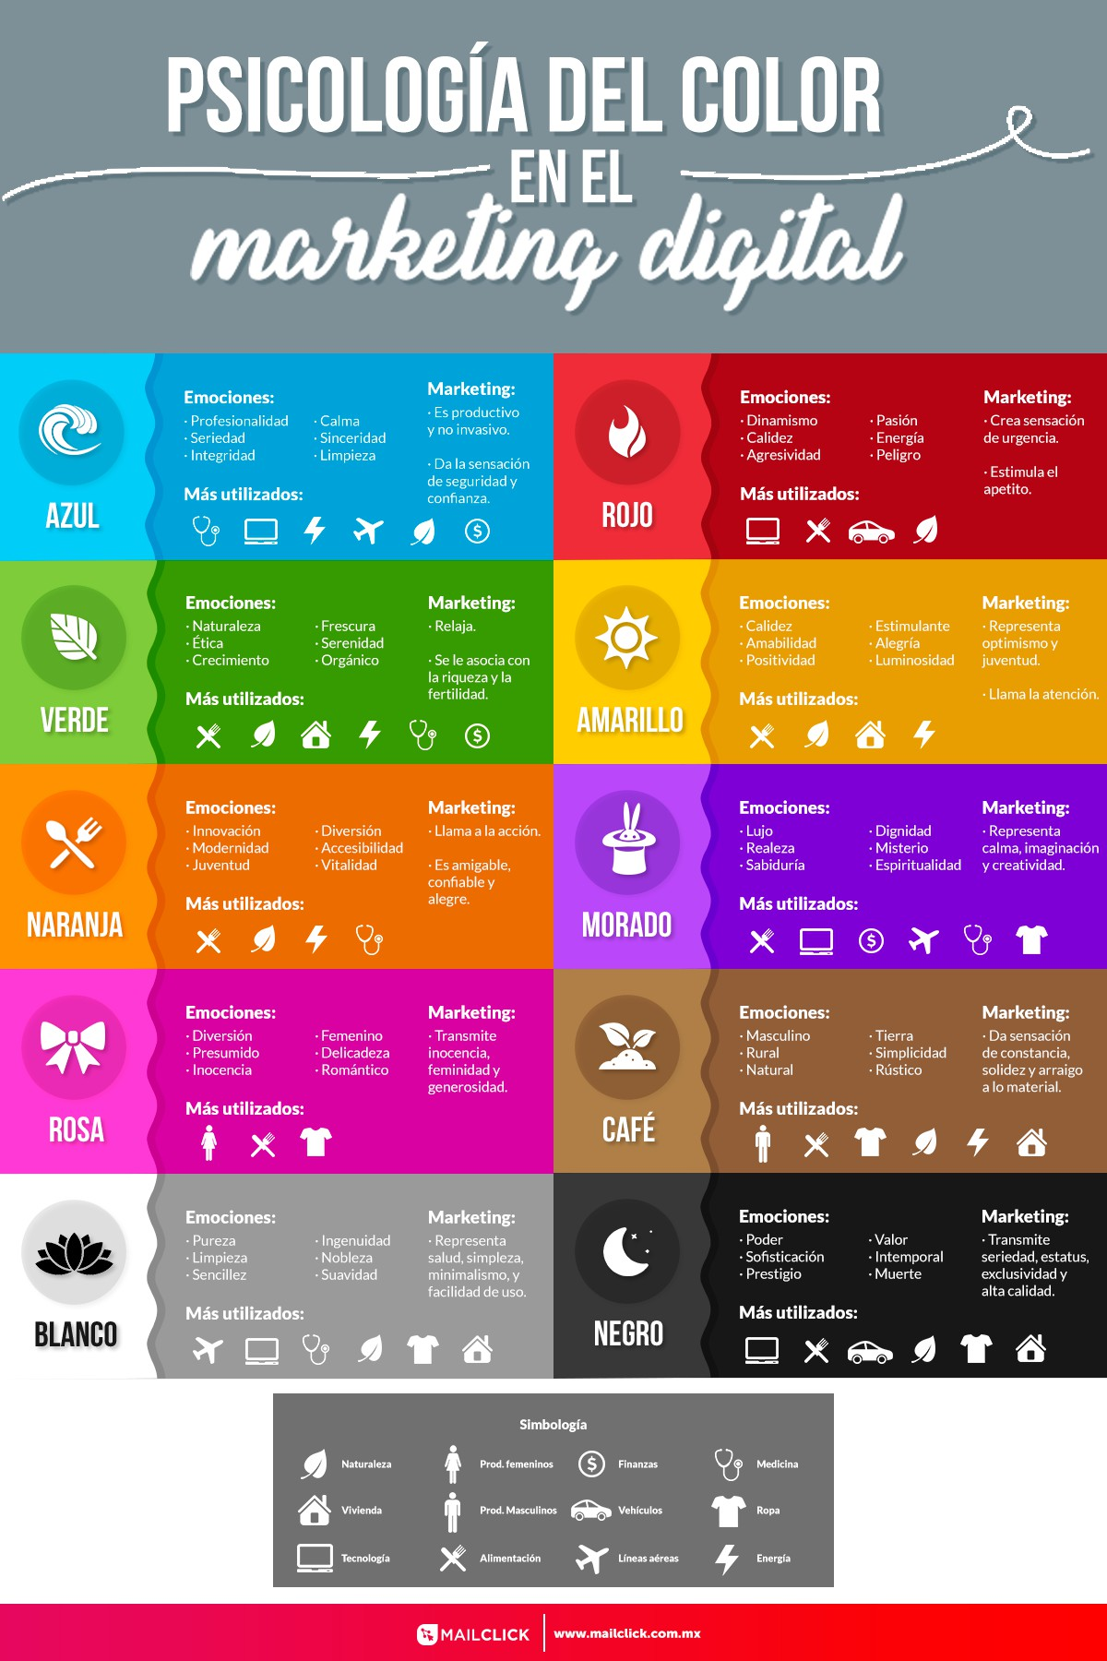
PSICOLOGIA DEL COLOR

Slide 14
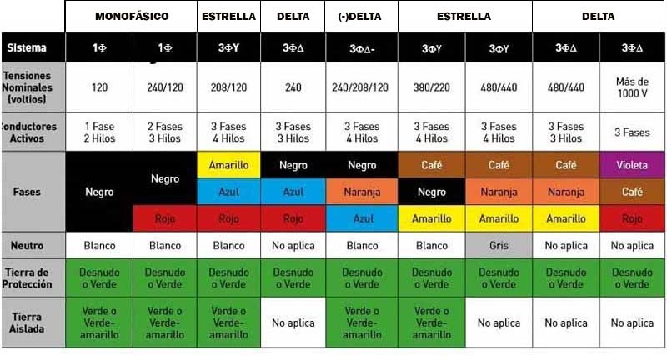
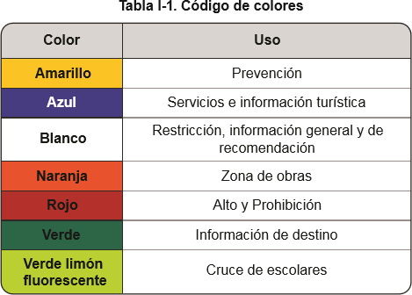
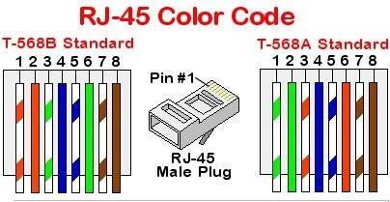

NORMAS DE COLOR
Colores En Electricidad

Slide 15
REPRESENTACION DE
COLORES CRISTIANOS
Pureza, Santidad, Luz
Amor , Sacrificio, Martirio
Esperanza, Vida, Renovacion
Penitencia, Preparación Espiritual
Luto, Muerte Penitencia
Relajación, Rigor Penitencial
Divinidad, Realeza, Valor Eterno
Divinidad, Cielos, Espíritu Santo

Slide 16

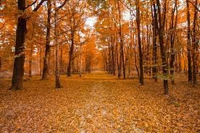
BOSQUE VERDE
BOSQUE NARANJA

Slide 17
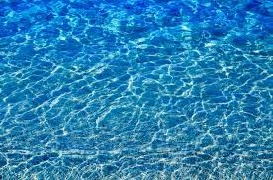

MAR AZUL
MAR VERDE

Slide 18
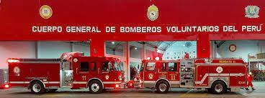
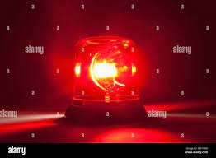
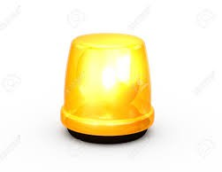

Slide 19
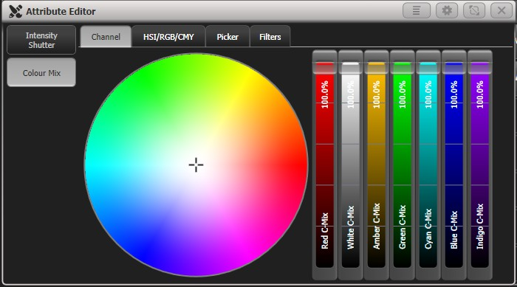
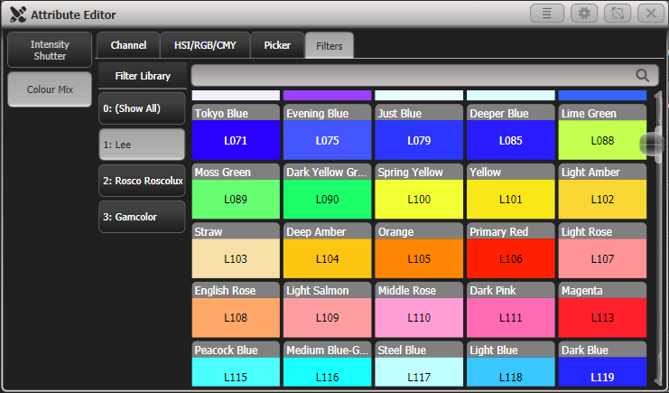
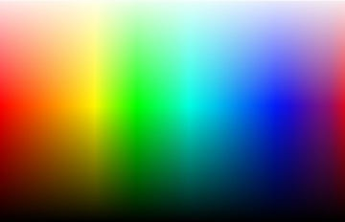

Slide 20
SHOW TEATROS CONCIERTOS TV, VIDEO, FOTOS

Slide 21
ADICION Y SUSTRACCION

Slide 22
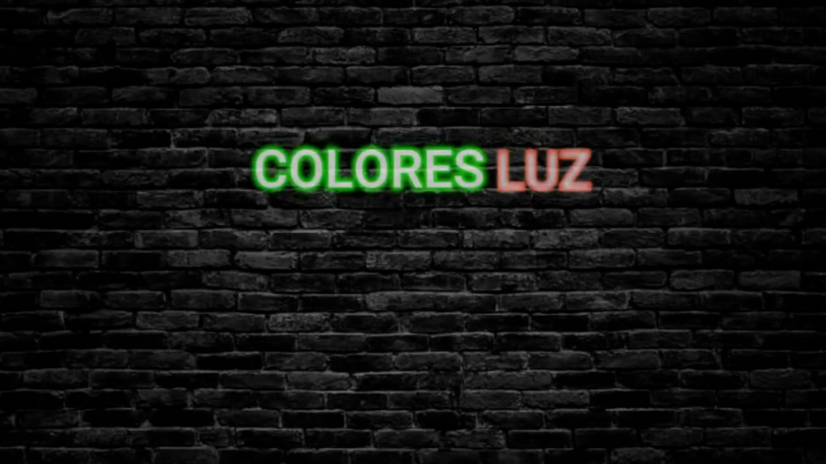

Slide 23
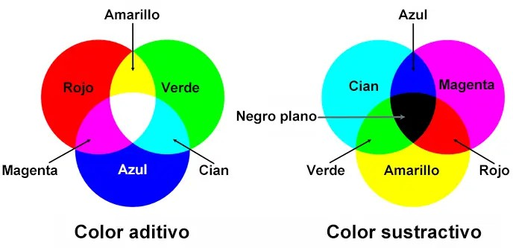
Color por Adición R G B
Colores Luz
Color por Sustraccion C M Y
Colores Pigmentos

Slide 24
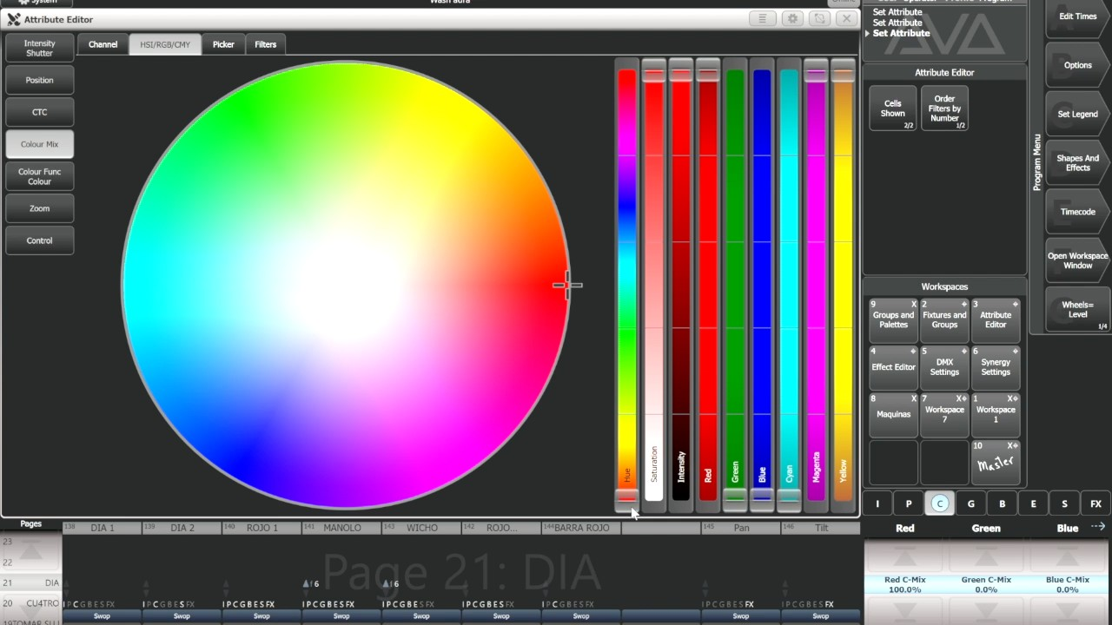

Slide 25
HSI
H Hue (Tono)
S Saturation (Saturacion)
I Intesity (Intensidad)
CMY
C Cian (Celeste)
M Magenta (Morado)
Y Yellow (Amarillo)
RGB
R Red (Rojo)
G Green (Verde)
B Blue (Azul)

Slide 26
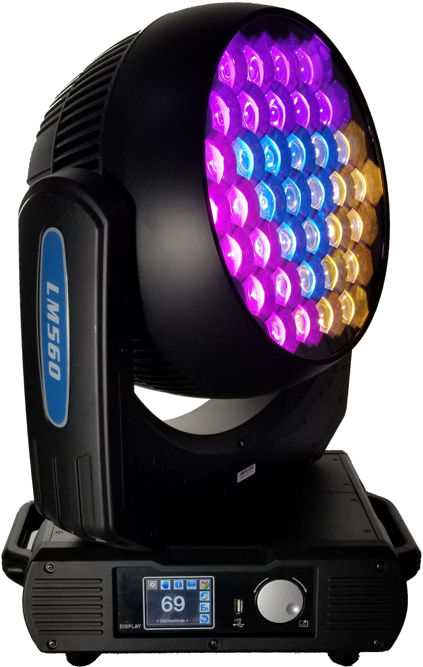
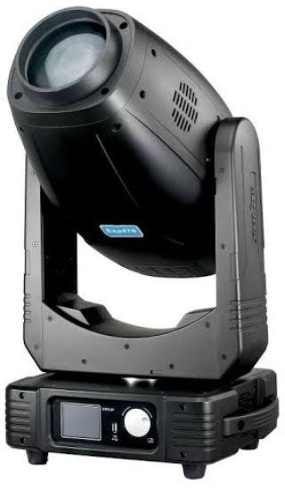
Wash RGB
Spot CMY

Slide 27
TEMPERATURA
DE COLOR

Slide 28


Slide 29
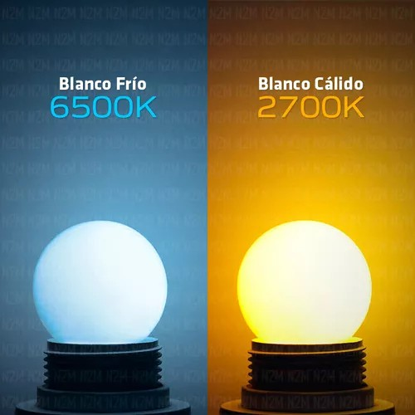
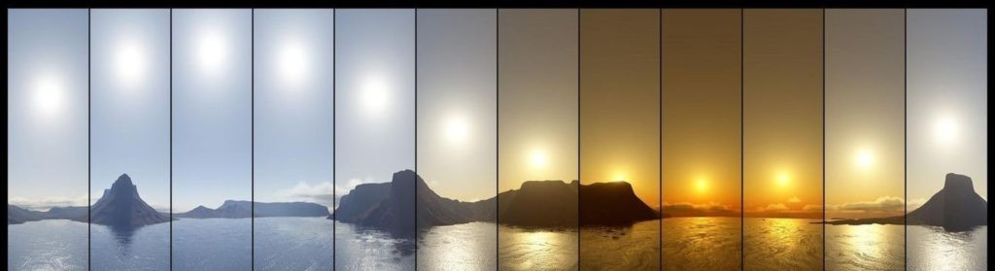

Slide 30
TIPOS DE EQUIPOS
LUCES CONVENCIONALES

Slide 31
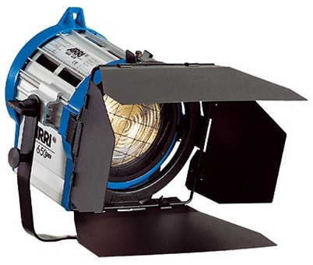
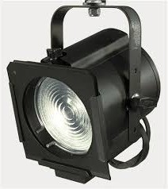
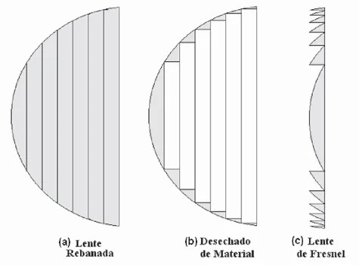
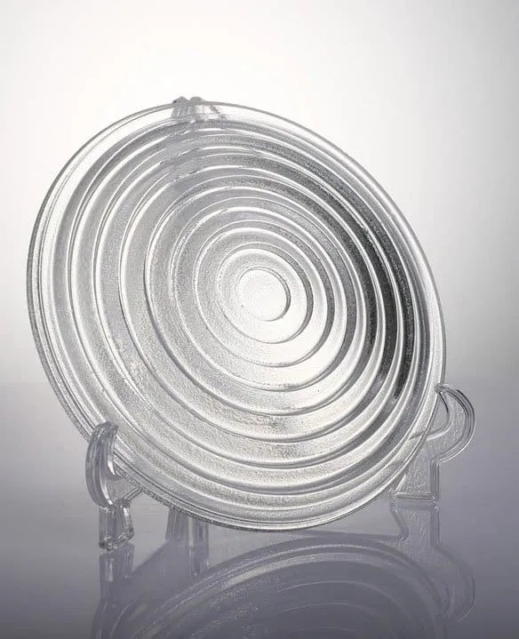
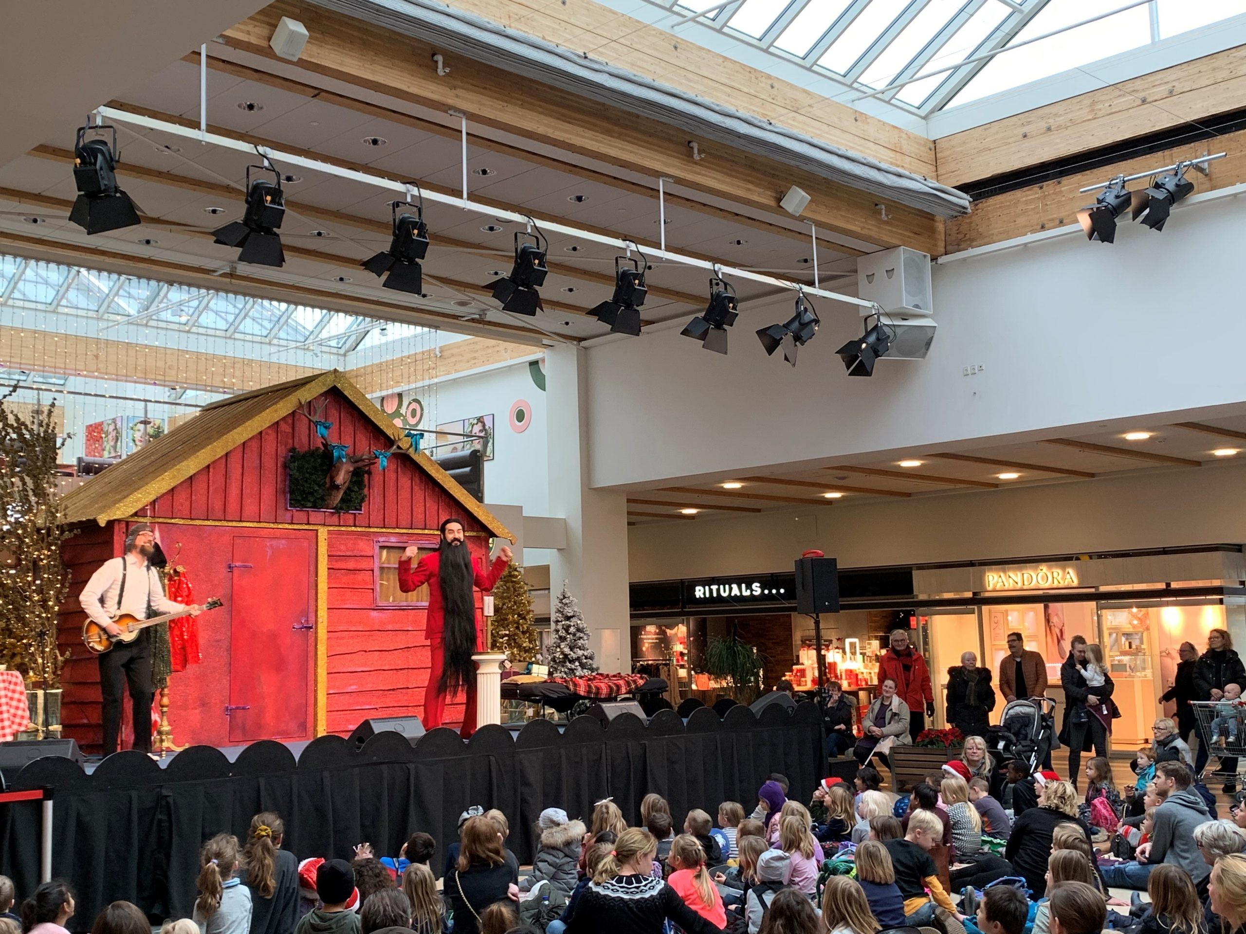
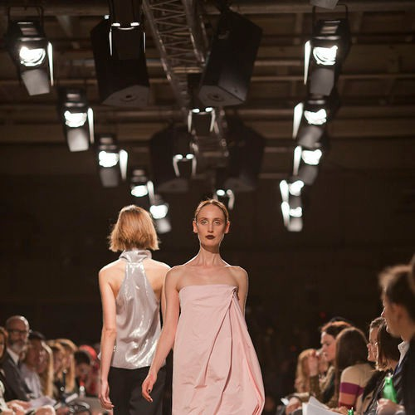
FRESNEL
Es un tipo de lente óptico especial, delgado y liviano, compuesto por anillos concéntricos ensamblados sobre una superficie plana.
Para la dirección de fotografía, el lente fresnel sirve como un potente focalizador o colector de luz.
Fue inventado por el físico francés Augustin-Jean Fresnel, en 1822, como una solución ligera al problema de usar lentes pesados en los faros costeros.
El diseño de Fresnel permite que los lentes tengan grandes dimensiones, con la particularidad de tener un volumen, peso y costo muy reducido en comparación con un lente convencional.
Y es que el lente fresnel mantiene el radio de la curvatura de un lente convencional, pero fragmentado en anillos concéntricos.
De esta manera, se tiene un lente con un menor grosor y un aspecto escalonado, con el cual se puede controlar o amplificar la luz; algo muy útil para la iluminación.

Slide 32
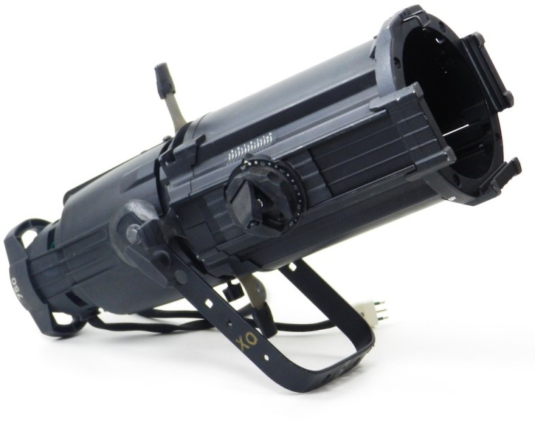
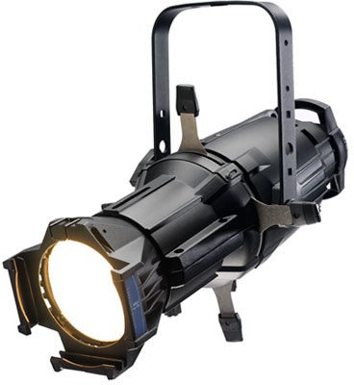
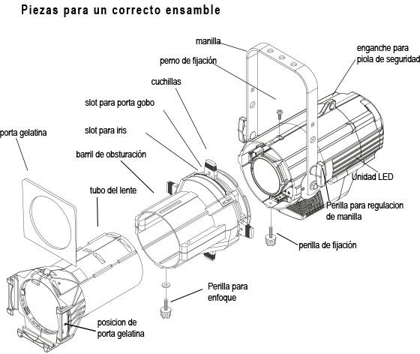
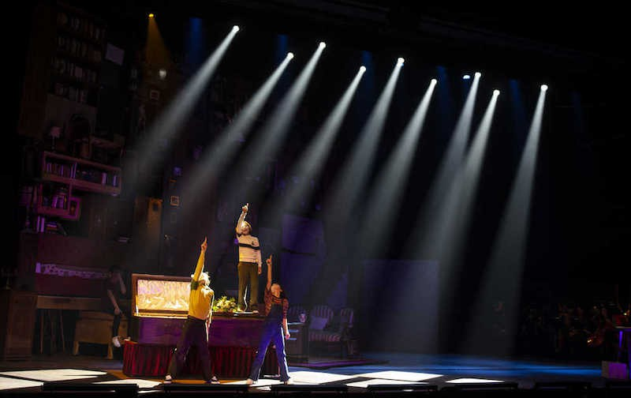
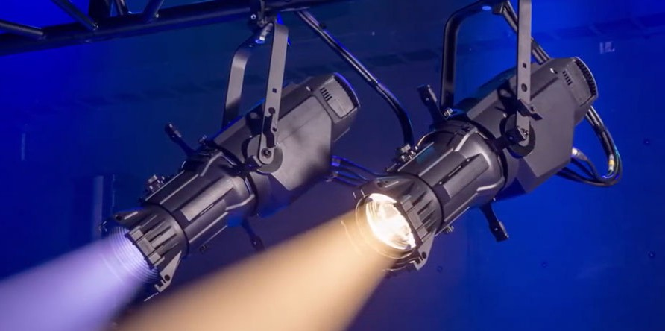
El elipsoidal es el reflector más eficiente. Está basado en la propiedad de la elipse de tener dos puntos focales. Situando la fuente de luz en el punto focal de este reflector se consigue concentrar una gran cantidad de luz en un punto concreto al otro lado de la lámpara. Lo utilizan recortes, cañones, etc.
ELIPSOIDAL, LEEKO ó RECORTE
Este tipo de lampara es muy parecido a un seguidor de Luz pero con la diferencia de que es fijo y se coloca en zonas especificas donde las personas tendrán una muy buena.
Debido a eso tiene una rango de apertura de Luz mucho más pequeño pero varible en algunos casos.

Slide 33
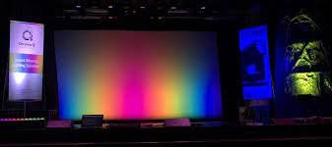
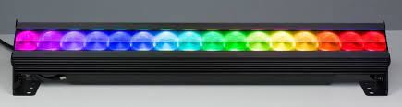
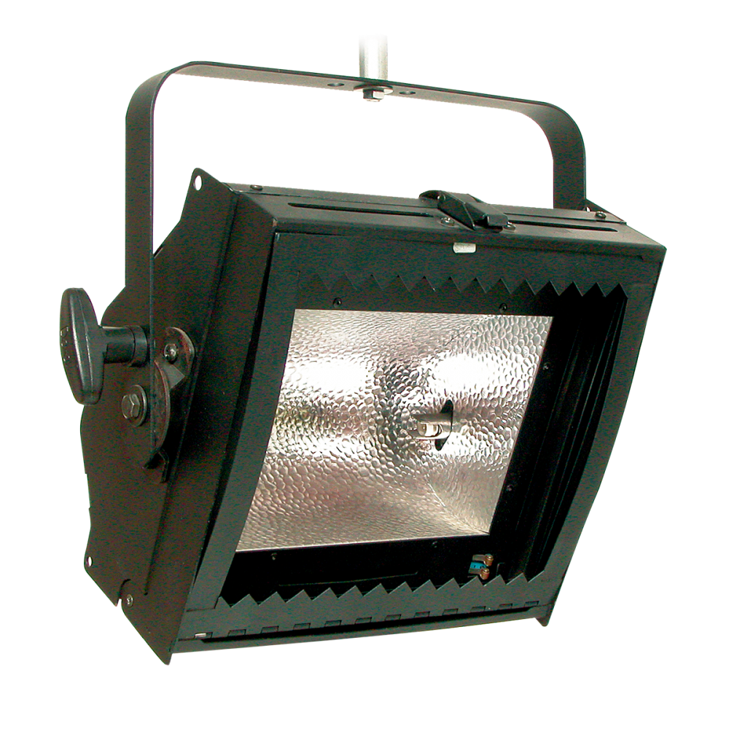
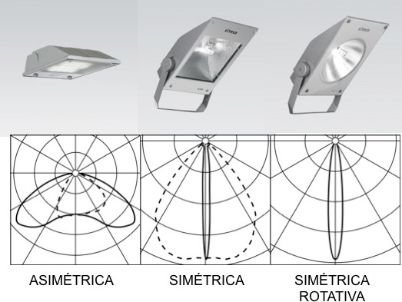
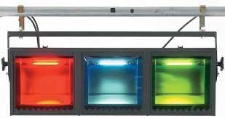
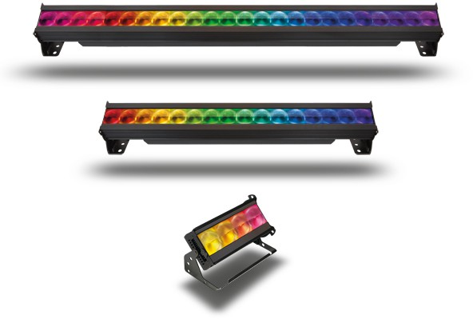
Cyclight ó Ciclorama
Se trata de una lámpara de distintas potencias, asociada a un reflector sencillo, lo que proporciona una luz de haz muy abierto.
Se difunden en grupos distribuidos por la zona inferior y/o superior de un ciclorama, al cual facilitan una iluminación genérica. Sirve como Luz General de Fondo.
En la Actualidad existen equipos de Led que proporcional esta labor con mezclas de color mas completas.

Slide 34
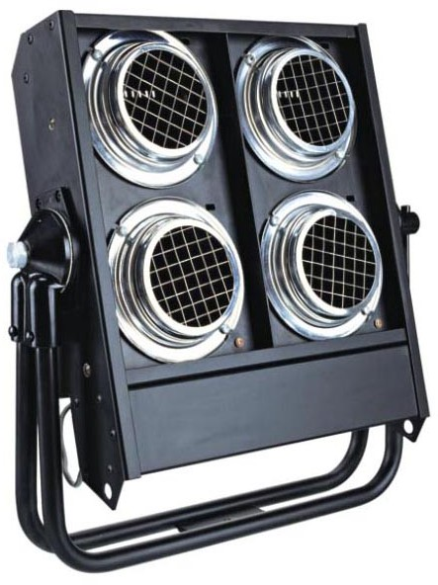
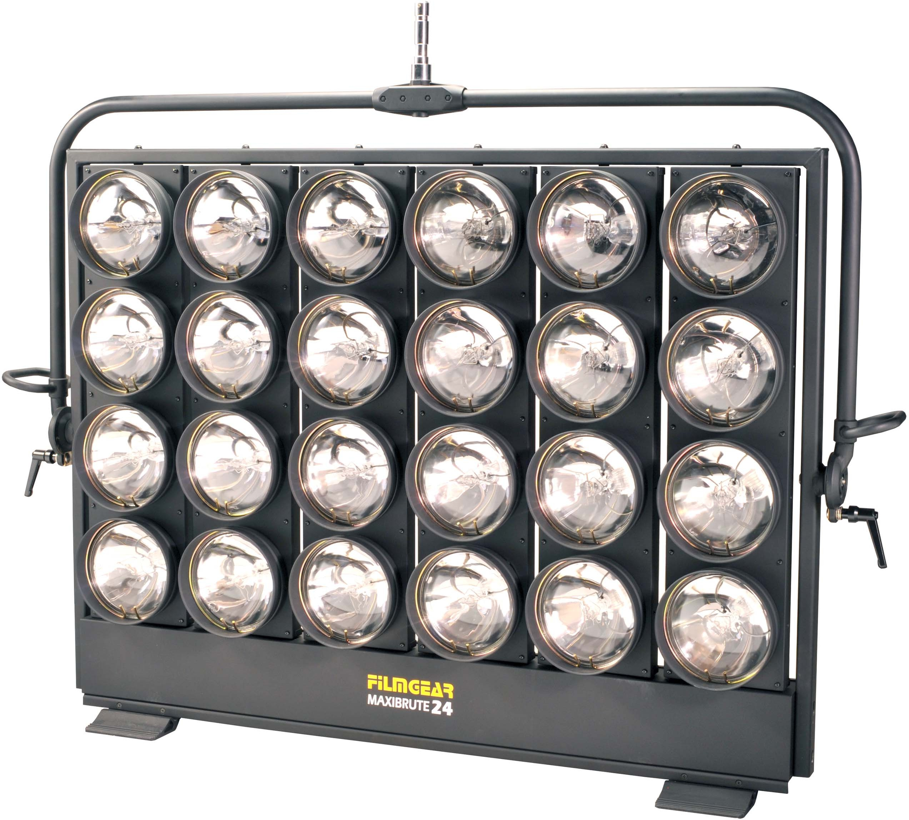
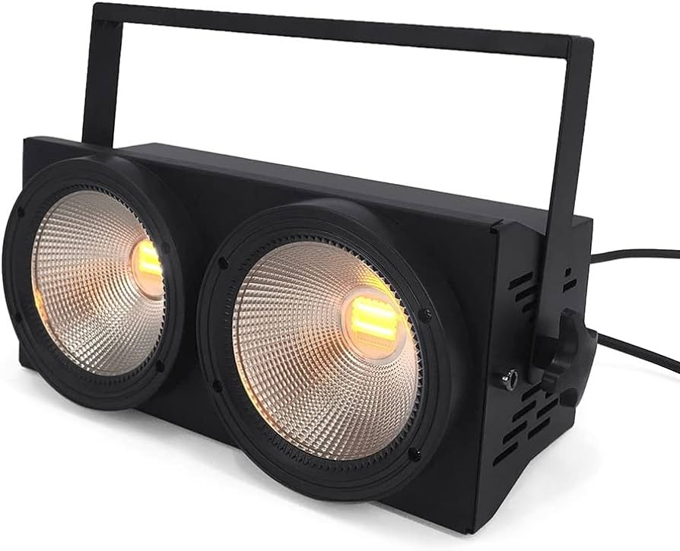
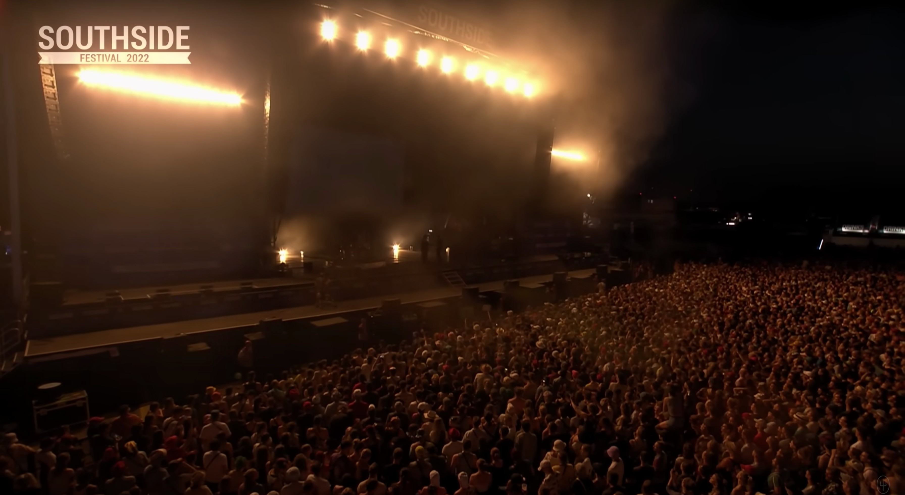
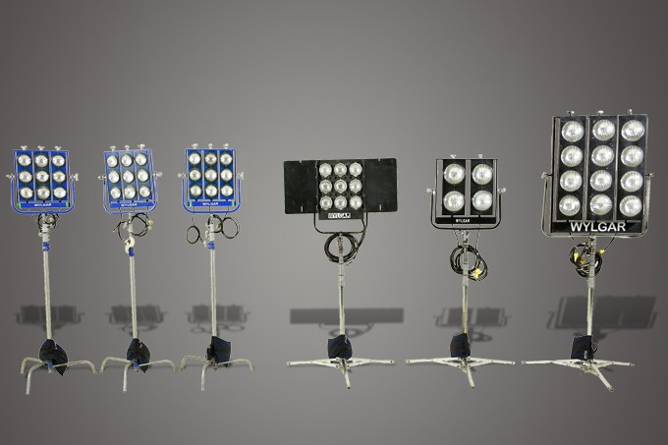
Minibruts Ó Blinder
Es un Equipo de Iluminación usado para iluminar grandes áreas, son muy usados para luz de Publico en eventos y conciertos.
Existen en varias cantidades de Lamparas y ahora tambien en Led, en su mayoria son de Luz Calida.Se usan mucho para hacer Golpes de Luz.

Slide 35
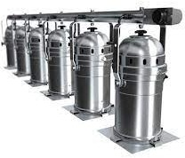
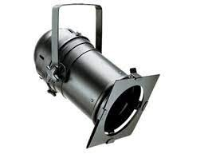
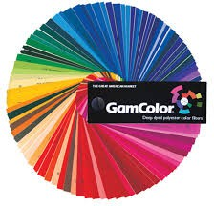



Reflector Par 64
Su nombre viene de Parabolic Aluminium Reflector, usados con lamparas halogenas, estas lamparas trabajan bajo un reflector que concentra la luz a la direccion indica.
Tambien usan lentes para darle variedad de angulos (VNSP, NSP, MFL, WF).
Existen variedad de modelos por ejmplo PAR-36, Par 38, 64 etc

Slide 36








Cañon Seguidor
Es un Equipo de Iluminación usado para Seguir a personas o algun objeto de forma manual, es quiza la Luz principal en un show pues hace destacar algo o alguien.
Normalmente es manipulado por una persona, pero en la actualidad puede ser usado remotamente desde mandos a distancias y por camaras.

Slide 37








Par Led, Strip ó Efectos Pixeles
Son efectos de color que son usados como efecto visual pues no emiten mucha luz pero si son persectibles como escenografia.
Son usados en gran cantidad y son capaz de ser controlados desde consola y crean efectos increibles incluso en 3D.Hay de varias formas y tamaños.

Slide 38
TIPOS DE EQUIPOS
LUCES MOVILES O ROBOTICAS

Slide 39





Beams
Son equipos de iluminacion roboticas con la particularidad de tener mucha potencia pero poca amplitud del haz de luz. Esto lo hace una equipo para LUZ DE EFECTO.
Debido a su tamaño pequeño en su mayoria estos equipos suelen ser de movimiento muy rapidos.
Son usados en grandes cantidades en la mayoria de los shows, pero de muy poco uso en teatros

Slide 40





Spot
Son equipos de iluminacion robotica, es el equipo mas usado para teatros y conciertos, vendria a ser el equipo de LUZ ESTÁNDAR.
Capaz de hacer cambios de Color en la mayoria x mezcla, y es el mas eficas para projectar GOBOS hasta personalizados ya que mayoria son reemplazables. Existen diversidad de potencias y ahora hasta de Led.
Tambien existen modelos con la capacidad de hacer cualquier recorte en a su emision de luz.

Slide 41






Wash
Son equipos de iluminacion robotica que se usa para dar un baño de Color. Son capaces de hacer cualquier color debido a su mezcla que puede ser por RGB o CMY.
Tambien tienen angulo variables por el zoom que tiene.
En la actualida tambien existen pixelares capaces de hacer cualquier efecto de imagen en la salida.
Existen en muchos modelos, tamaños y potencias.

Slide 42
POSICIONES
DE LUZ

Slide 43
El diseñador de iluminación tiene a su cargo determinar e indicar la posición y ángulo en que serán colocados equipos y los reflectores de acuerdo a las posibilidades técnicas del espacio, para facilitar esta tarea y con el objetivo de establecer un lenguaje común entre técnicos y equipo creativo de un montaje, existen una serie de posiciones pre establecidas que toman de referencia al actor y sirven de orientación.
Hay que tener en cuenta los temas estructurales para la puesta de equipos como bases, tripodes, trusses etc.
Recuerden que no todos los equipos son iguales por su potencia, quiere decir, no usan equipos de mucha potencia en lugares pequeños y/o viseversa.

Slide 44


Cenital
Es la luz proveniente de arriba, justo por encima del objeto a iluminar, es decir, en una posición de noventa grados. Al iluminar al objeto solo por la parte posterior, crea sombras intensas. Achata la silueta y no es posible apreciar un volumen por si sola.

Slide 45

Contraluz ó Back
Se ubica en la parte posterior del objeto iluminado, por lo que no es posible apreciar la parte frontal. Dibuja la silueta del elemento, al marcar el espacio entre el objeto y el observador, crea una profundidad en el espacio. Generalmente son colocados a una altura determinada para crear una cortina de luz, de la cual es frecuente que desaparezcan los actores o algunos elementos de escenografía que entran o salen de escena.

Slide 46


Frontal
Dirige la luz a la parte frontal del objeto, permite apreciar con mayor detalle que en el resto de las posiciones, sin embargo, da poca información del volumen del objeto y profundidad del espacio. Es un recurso muy favorable cuando se cuenta con pocas luminarias, sin embargo, si se llega a utilizar como única posición, es posible que la escena se vea muy plana.

Slide 47




Se colocan a los lados del escenario, permiten apreciar ciertos detalles de la silueta y el volumen, mas no dan una información clara y total pos si solas.
Lateral

Slide 48


Slide 49


